Slide 1
стихотворение-загадка
Он есть у дерева, цветка,
Он есть у уравнений,
И знак особый – радикал –
С ним связан, вне сомнений.
Заданий многих он итог,
И с этим мы не спорим,
Надеемся, что каждый смог
Ответить: это …

Slide 2
Девиз:
«Покоряет вершины тот, кто к ним стремится»

Slide 3
Тест из заданий ГИА

Slide 4
Тест из заданий ГИА

Slide 5
Найдите значение выражения

Slide 6
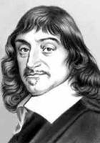
Великий математик
Рене Декарт
(1596-1650)
французский дворянин,
в 1629 г. переселился
в Голландию.
Воин, математик, философ, физиолог, мыслитель.

Slide 7
Найдите значение выражения

Slide 8
Найдите значение выражения

